Slide 1





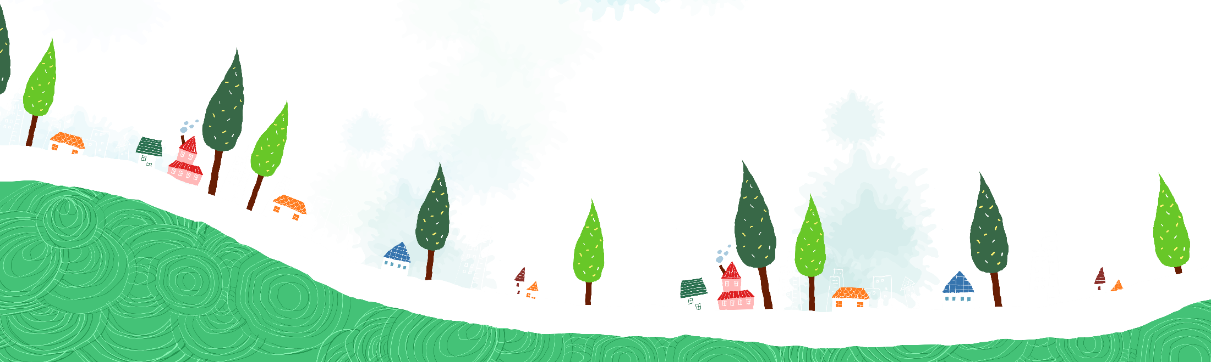

Chào các con tham
gia tiết học hôm nay
MÔN: Tiếng Việt
LỚP 1

Slide 2
Khởi động

Slide 3


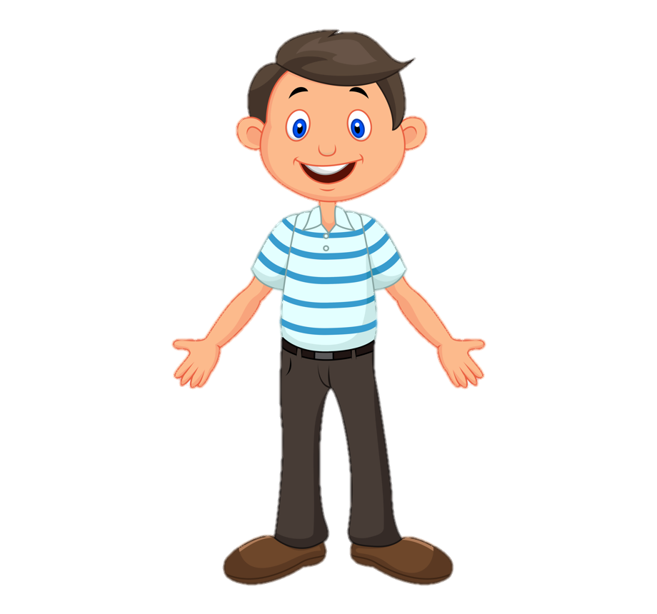
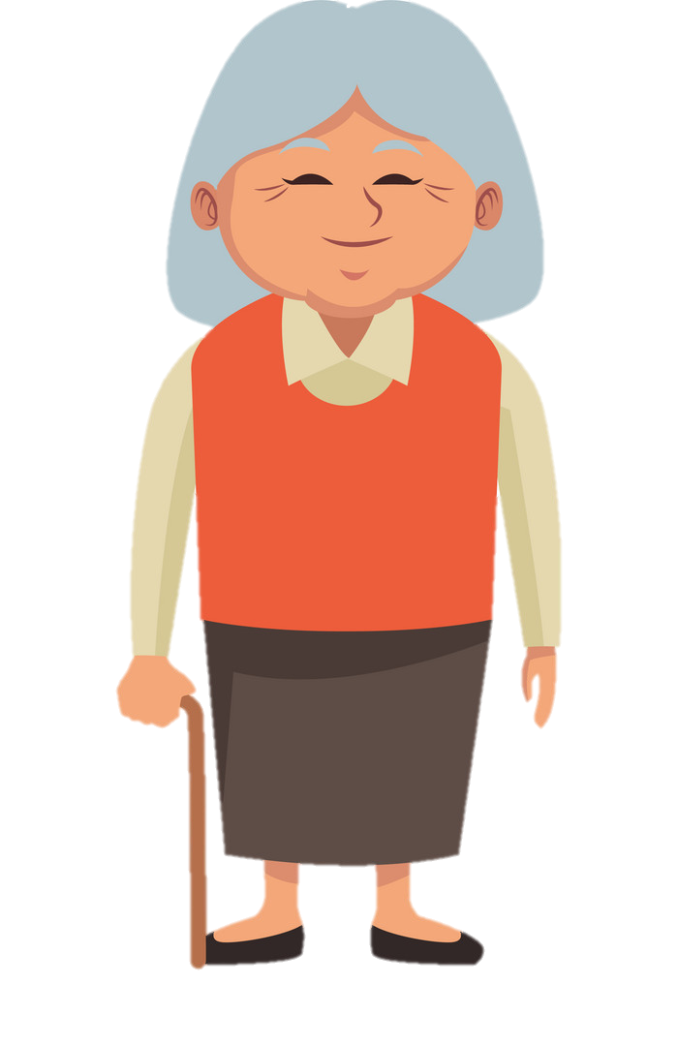

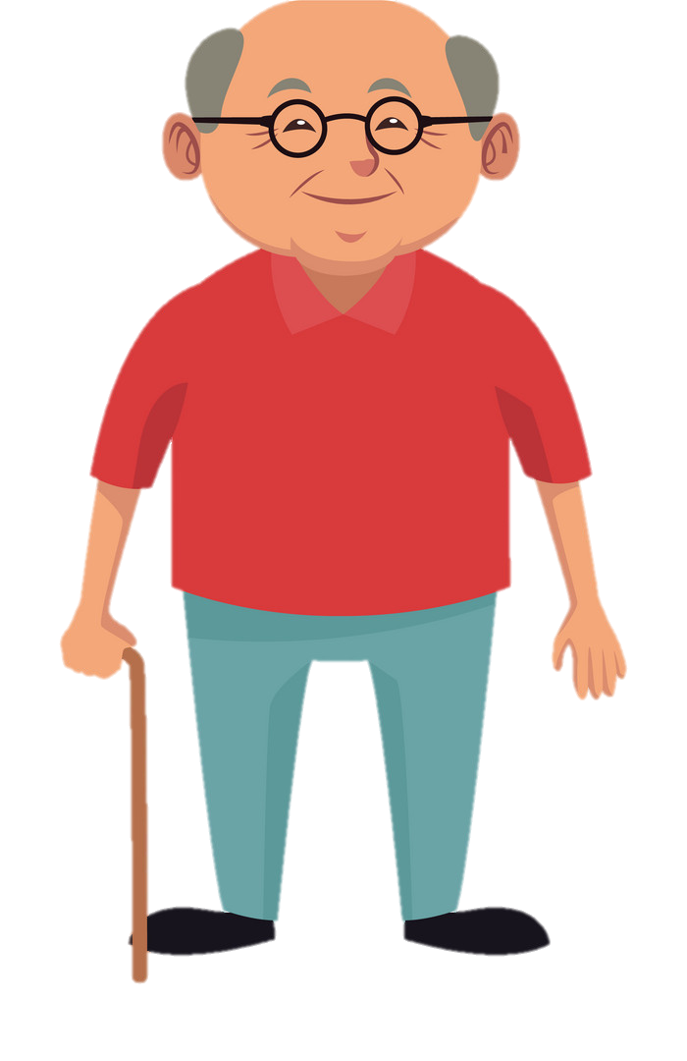

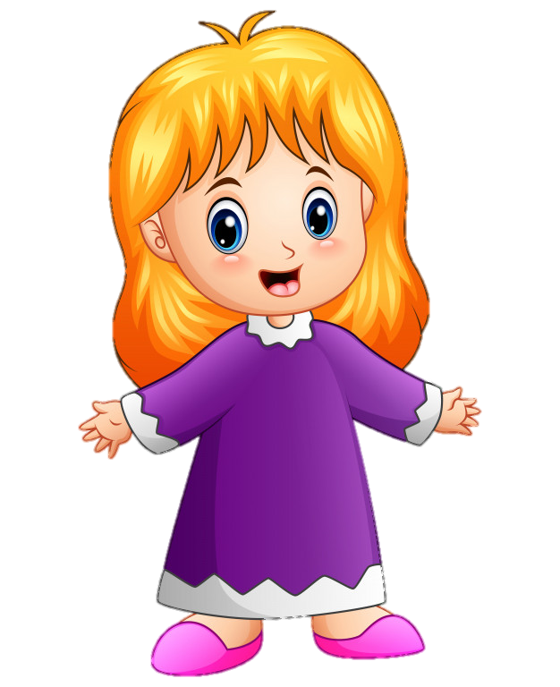
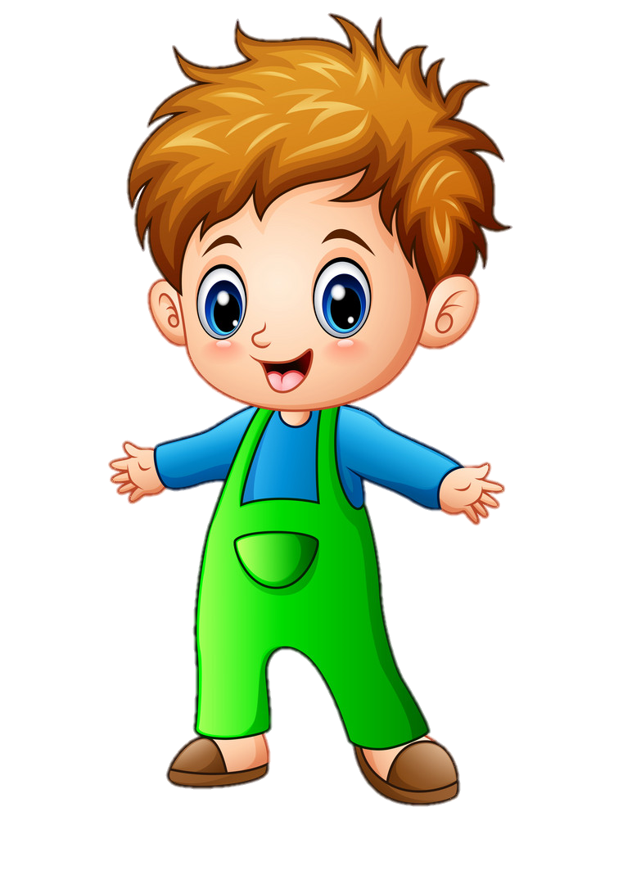





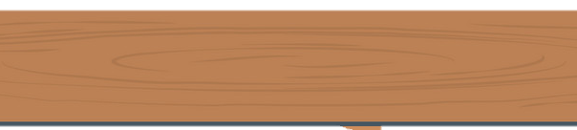


1. Ôn và Khởi động ngày mới bằng trò chơi:
“Tổ chức sinh nhật” nhé.

Slide 4


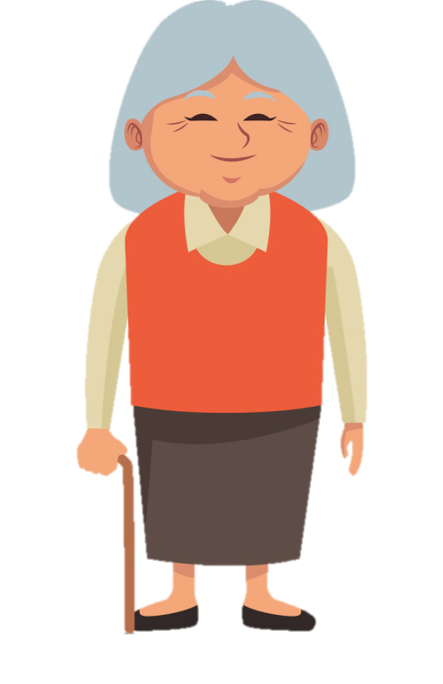


Hôm nay là sinh nhật của cháu Nam, ông bà sẽ đi mua bánh kem .
Con sẽ đi mua hoa
Con sẽ đi mua một ít hoa quả
Con sẽ đến cửa hàng lưu niệm mua tặng em ấy một món đồ chơi!

Slide 5


Hãy chọn âm phù hợp hoàn thiện các từ sau: ….ì lạ; …ỏ non; ….ể chuyện
A. l hay n
B. v hay d
C. c hay k
Tôi muốn mua một bó hoa!
Anh hãy trả lời câu hỏi này ạ!

Slide 6
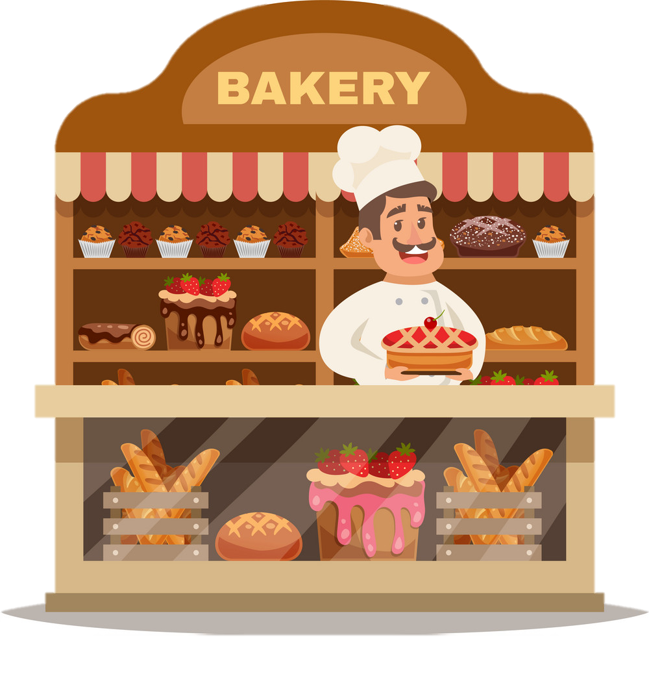
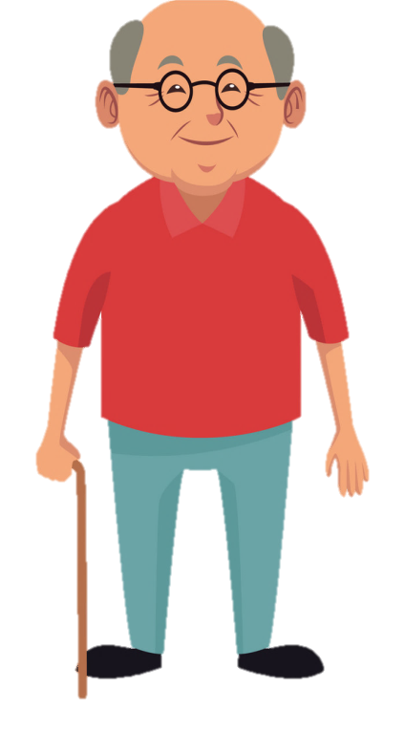


Những việc nào em được làm đúng với độ tuổi của mình hãy chọn đáp án đúng.
A. mặc quần áo, đánh răng rửa mặt
B. lấy đồ vật trên cao.
C. Tự giặt quần áo, tắm, gội đầu.
Chúng tôi muốn mua 1 cái bánh sinh nhật!
Ông bà hãy trả lời câu hỏi này ạ!

Slide 7
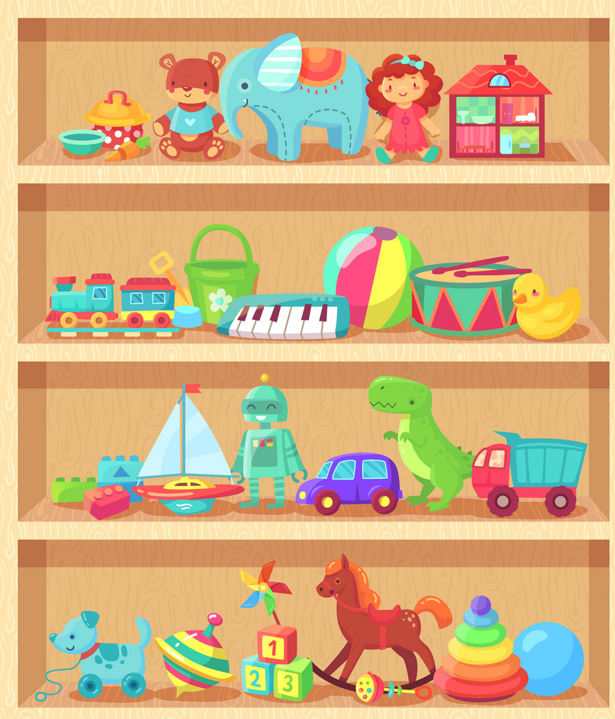
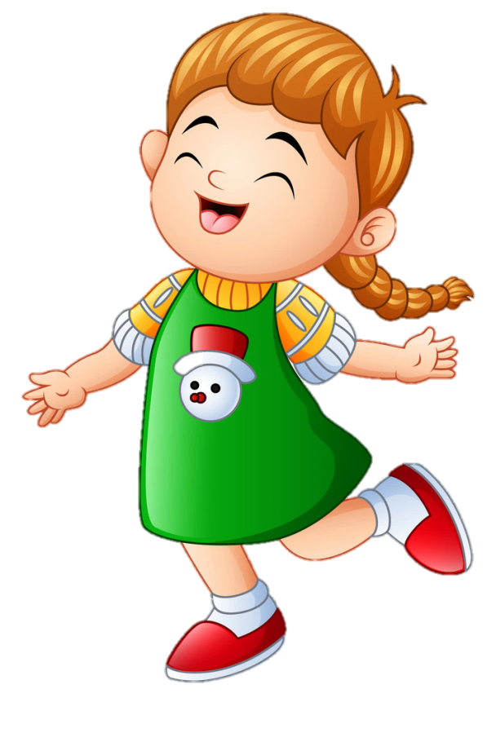

Quan sát tranh sách HS: Bạn nhỏ đang ở đâu? Vì sao bạn khóc?
A. Đang đi chơi và rất vui vẻ.
B. Ở công viên và bị lạc bố mẹ.
C. Đang đi chơi công viên cùng bố mẹ.
Em muốn mua một món quà đồ chơi!
Em hãy trả lời câu hỏi này nhé!

Slide 8
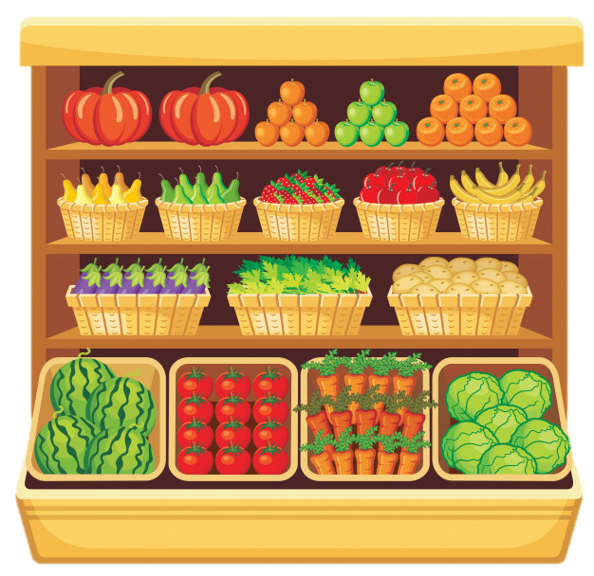
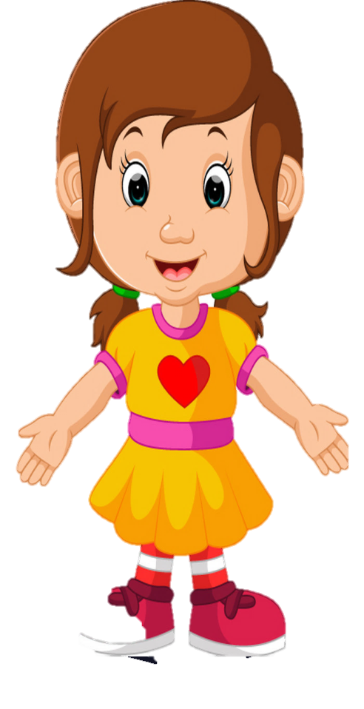

Nếu gặp phải trường hợp như bạn nhỏ, em sẽ làm gì?
A. Khóc to và chạy đi tìm bố mẹ. Gặp người lạ đi theo.
C. Không đi lung tung, nhờ loa thông báo, hoặc công an tìm bố mẹ tại công viên.
B. Chạy khắp nơi và nhờ sự giúp đỡ tìm bố mẹ.
Chị hãy trả lời câu hỏi này ạ!
Tôi muốn mua một ít hoa quả!

Slide 10
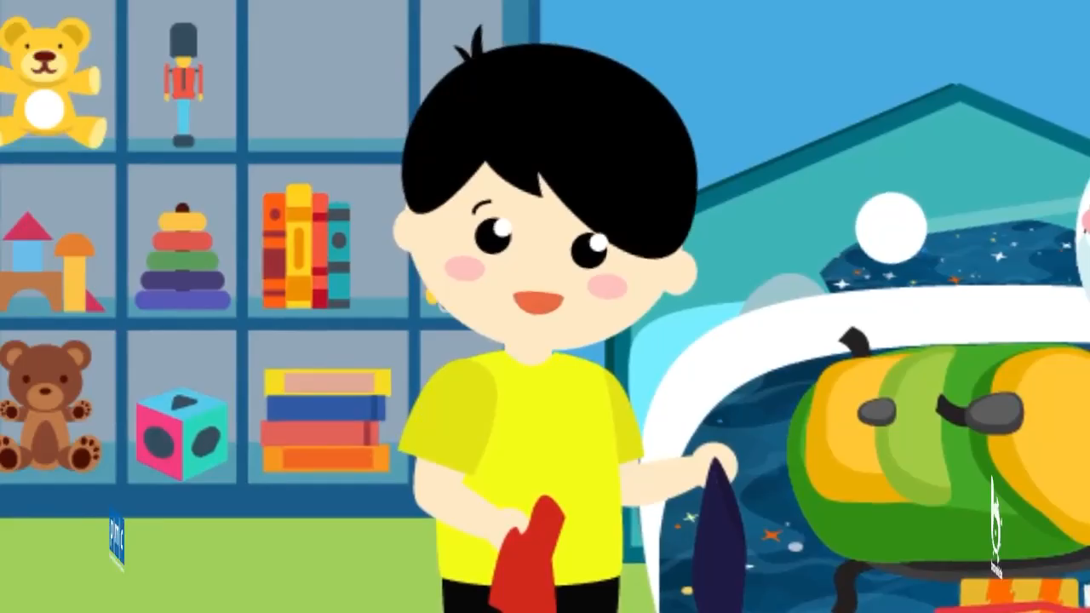

Slide 11









Slide 12


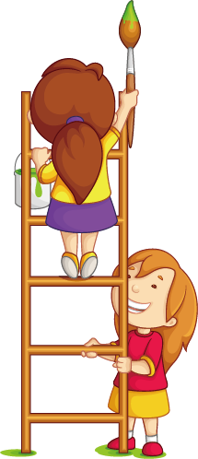
1
Khởi động

Slide 13
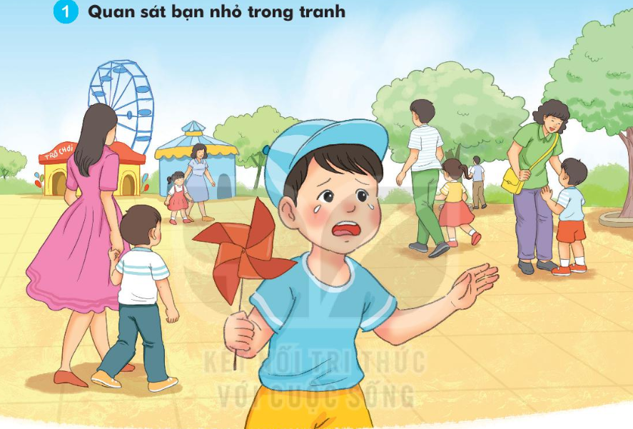
a. Bạn nhỏ đang ở đâu? Vì sao bạn ý khóc?
b. Nếu gặp phải trường hợp như bạn nhỏ, em sẽ làm gì?

Slide 14
2
Đọc

Slide 15
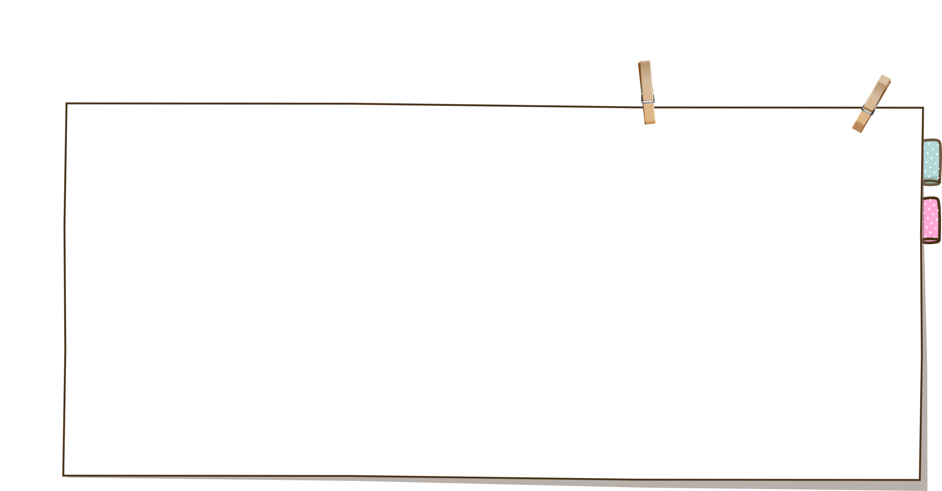
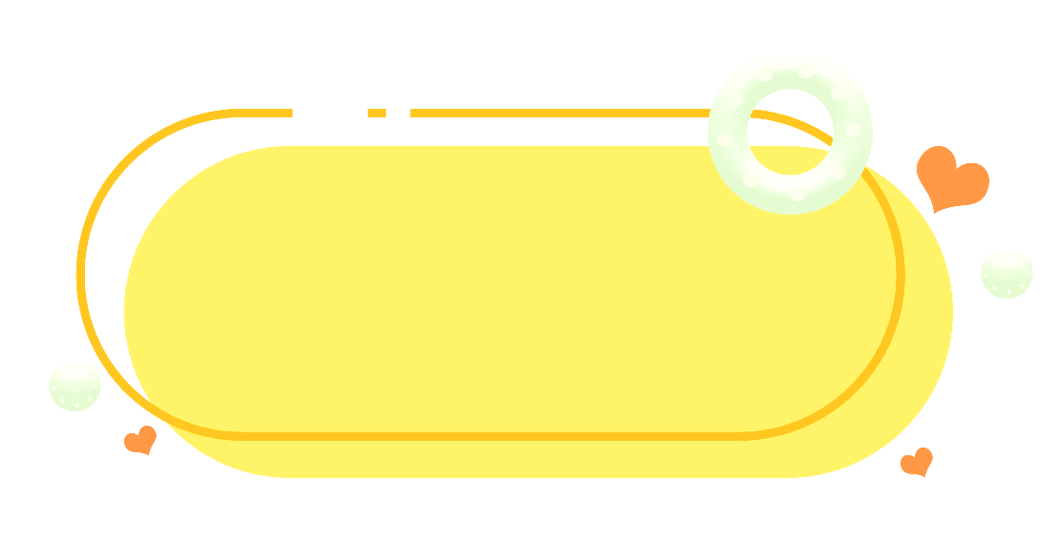
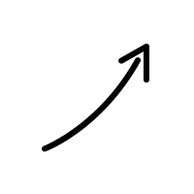

Đọc mẫu
Mắt dõi
Tay dò
Tai nghe

Slide 16
Nếu không may bị lạc
Sáng chủ nhật, bố cho Nam và em đi công viên. Công viên đông như hội. Khi vào cổng, bố dặn: “Các con cẩn thận kẻo bị lạc. Nếu không may bị lạc, các con nhớ đi ra cổng này. Nhìn kìa, trên cổng có lá cờ rất to”.
Công viên đẹp quá. Nam cứ mải mê xem hết chỗ này đến chỗ khác. Lúc ngoảnh lại thì không thấy bố và em đâu. Nam vừa chạy vừa gọi: “Bố ơi! Bố ơi!”. Hoảng hốt, Nam suýt khóc. Chợt Nam nhìn thấy tấm biển “Lối ra cổng”. Nhớ lời bố dặn, Nam đi theo hướng tấm biển chỉ đường. “A, lá cờ kia rồi!”. Nam mừng rỡ khi thấy bố và em đang chờ ở đó.
Đọc mẫu
(Theo Phạm Thị Thúy – Tuấn Hiển)

Slide 17
Nếu không may bị lạc
Sáng chủ nhật, bố cho Nam và em đi công viên. Công viên đông như hội. Khi vào cổng, bố dặn: “Các con cẩn thận kẻo bị lạc. Nếu không may bị lạc, các con nhớ đi ra cổng này. Nhìn kìa, trên cổng có lá cờ rất to”.
Công viên đẹp quá. Nam cứ mải mê xem hết chỗ này đến chỗ khác. Lúc ngoảnh lại thì không thấy bố và em đâu. Nam vừa chạy vừa gọi: “Bố ơi! Bố ơi!”. Hoảng hốt, Nam suýt khóc. Chợt Nam nhìn thấy tấm biển “Lối ra cổng”. Nhớ lời bố dặn, Nam đi theo hướng tấm biển chỉ đường. “A, lá cờ kia rồi!”. Nam mừng rỡ khi thấy bố và em đang chờ ở đó.
oanh
Tìm vần oanh trong bài
(Theo Phạm Thị Thúy – Tuấn Hiển)

Slide 18
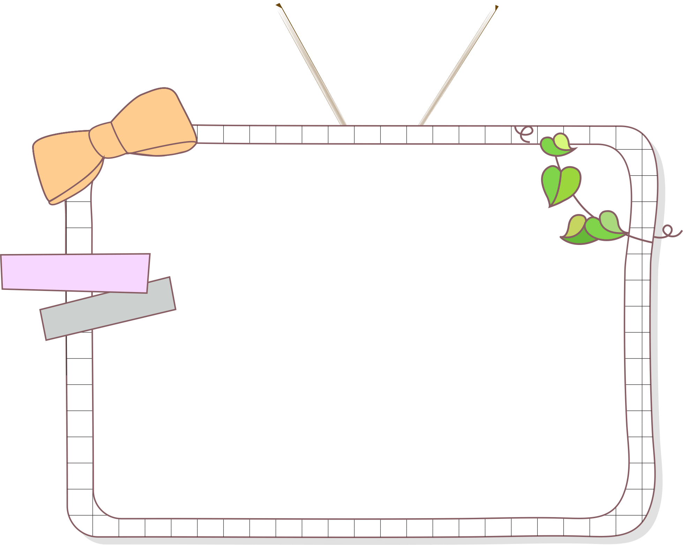

Luyện đọc từ khó
đông như hội
mải mê
ngoảnh lại
suýt

Slide 19
Nếu không may bị lạc
Sáng chủ nhật, bố cho Nam và em đi công viên. Công viên đông như hội. Khi vào cổng, bố dặn: “Các con cẩn thận kẻo bị lạc. Nếu không may bị lạc, các con nhớ đi ra cổng này. Nhìn kìa, trên cổng có lá cờ rất to”.
Công viên đẹp quá. Nam cứ mải mê xem hết chỗ này đến chỗ khác. Lúc ngoảnh lại thì không thấy bố và em đâu. Nam vừa chạy vừa gọi: “Bố ơi! Bố ơi!”. Hoảng hốt, Nam suýt khóc. Chợt Nam nhìn thấy tấm biển “Lối ra cổng”. Nhớ lời bố dặn, Nam đi theo hướng tấm biển chỉ đường. “A, lá cờ kia rồi!”. Nam mừng rỡ khi thấy bố và em đang chờ ở đó.
(Theo Phạm Thị Thúy – Tuấn Hiển)

Slide 20
Nếu không may bị lạc
1
2
Sáng chủ nhật, bố cho Nam và em đi công viên. Công viên đông như hội. Khi vào cổng, bố dặn: “Các con cẩn thận kẻo bị lạc. Nếu không may bị lạc, các con nhớ đi ra cổng này. Nhìn kìa, trên cổng có lá cờ rất to”.
Công viên đẹp quá. Nam cứ mải mê xem hết chỗ này đến chỗ khác. Lúc ngoảnh lại thì không thấy bố và em đâu. Nam vừa chạy vừa gọi: “Bố ơi! Bố ơi!”. Hoảng hốt, Nam suýt khóc. Chợt Nam nhìn thấy tấm biển “Lối ra cổng”. Nhớ lời bố dặn, Nam đi theo hướng tấm biển chỉ đường. “A, lá cờ kia rồi!”. Nam mừng rỡ khi thấy bố và em đang chờ ở đó.
3
4
5
6
7
8
9
10
11
12
13
14
Đọc nối tiếp câu
(Theo Phạm Thị Thúy – Tuấn Hiển)

Slide 21





Luyện đọc theo nhóm 4

Slide 22





Luyện đọc nhóm
Yêu cầu
- Phân công đọc theo đoạn
- Tất cả thành viên đều đọc
- Giải nghĩa từ cùng nhau

Slide 23
Nếu không may bị lạc
Sáng chủ nhật, bố cho Nam và em đi công viên. Công viên đông như hội. Khi vào cổng, bố dặn: “Các con cẩn thận kẻo bị lạc. Nếu không may bị lạc, các con nhớ đi ra cổng này. Nhìn kìa, trên cổng có lá cờ rất to”.
Công viên đẹp quá. Nam cứ mải mê xem hết chỗ này đến chỗ khác. Lúc ngoảnh lại thì không thấy bố và em đâu. Nam vừa chạy vừa gọi: “Bố ơi! Bố ơi!”. Hoảng hốt, Nam suýt khóc. Chợt Nam nhìn thấy tấm biển “Lối ra cổng”. Nhớ lời bố dặn, Nam đi theo hướng tấm biển chỉ đường. “A, lá cờ kia rồi!”. Nam mừng rỡ khi thấy bố và em đang chờ ở đó.
1
2
Đọc nối tiếp đoạn
(Theo Phạm Thị Thúy – Tuấn Hiển)

Slide 24

Luyện đọc toàn bài

Slide 25
Nếu không may bị lạc
Sáng chủ nhật, bố cho Nam và em đi công viên. Công viên đông như hội. Khi vào cổng, bố dặn: “Các con cẩn thận kẻo bị lạc. Nếu không may bị lạc, các con nhớ đi ra cổng này. Nhìn kìa, trên cổng có lá cờ rất to”.
Công viên đẹp quá. Nam cứ mải mê xem hết chỗ này đến chỗ khác. Lúc ngoảnh lại thì không thấy bố và em đâu. Nam vừa chạy vừa gọi: “Bố ơi! Bố ơi!”. Hoảng hốt, Nam suýt khóc. Chợt Nam nhìn thấy tấm biển “Lối ra cổng”. Nhớ lời bố dặn, Nam đi theo hướng tấm biển chỉ đường. “A, lá cờ kia rồi!”. Nam mừng rỡ khi thấy bố và em đang chờ ở đó.
Đọc toàn bài
(Theo Phạm Thị Thúy – Tuấn Hiển)

Slide 26
Trả lời câu hỏi

Slide 27
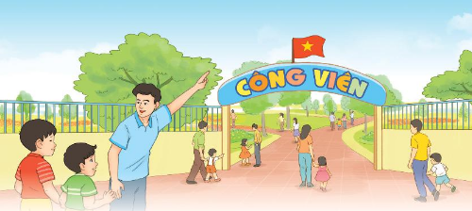
3.
Trả lời câu hỏi
a. Bố cho Nam và em đi chơi ở đâu?
Bố cho Nam và em đi chơi ở công viên.

Slide 28
3.
Trả lời câu hỏi
b. Khi vào cổng, bố dặn hai anh em Nam như thế nào?
Bố dặn hai anh em cẩn thận kéo bị lạc. Nếu không may bị lạc, các con nhớ đi ra cổng có lá cờ.

Slide 29
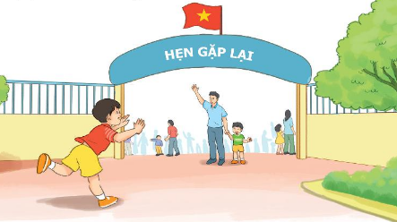
3.
Trả lời câu hỏi
c. Nhớ lời bố dặn, Nam đã làm gì?
Nhớ lời bố dặn, Nam đi theo hướng tấm biển chỉ đường và ra cổng.

Slide 30
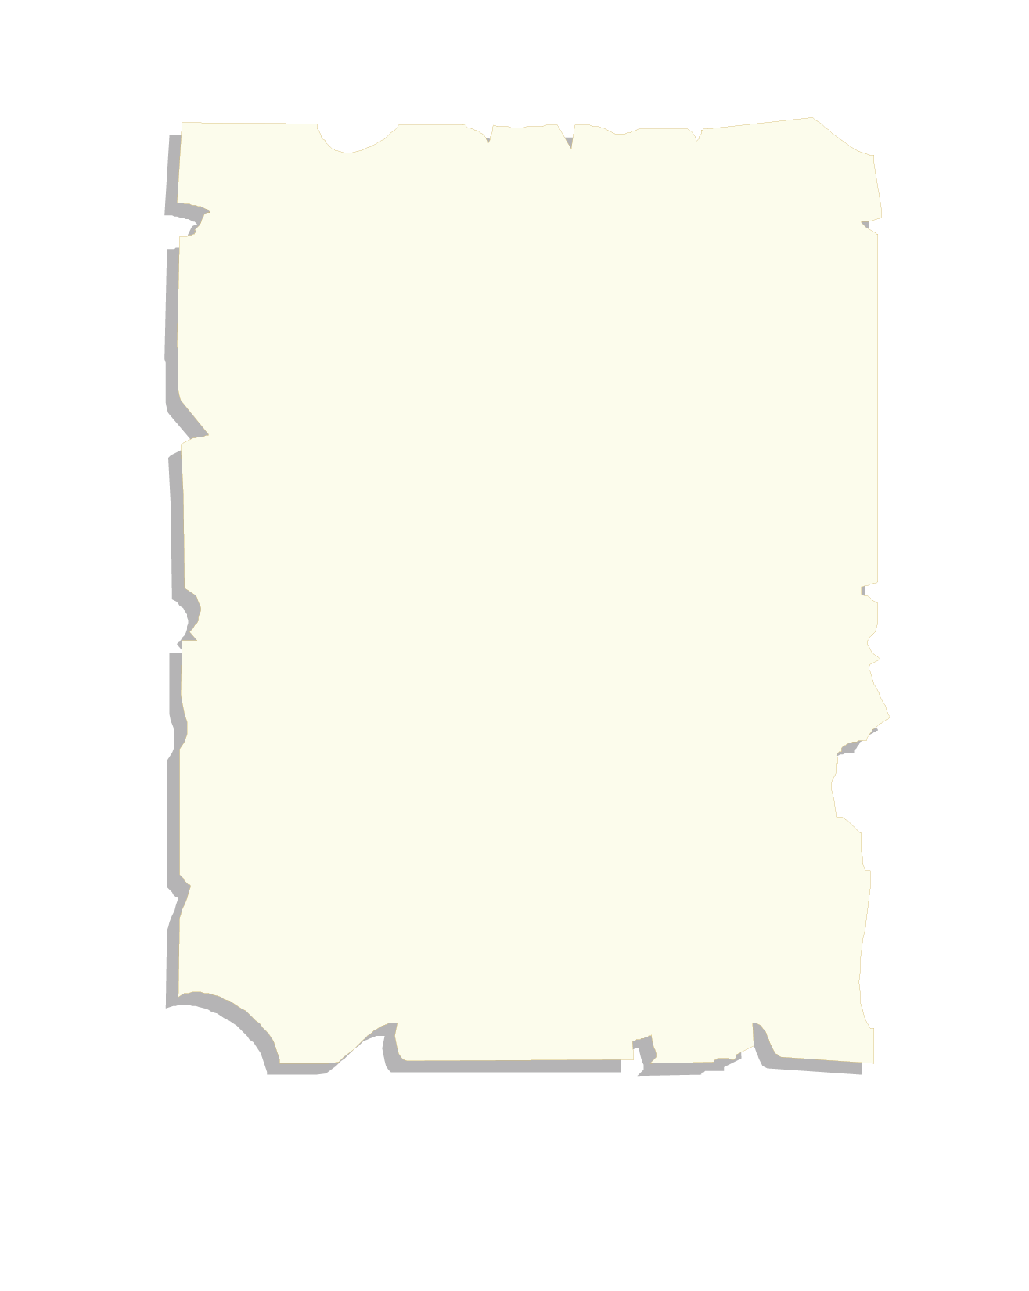

4
Viết vào vở câu trả lời câu hỏi a ở mục 3
Bố cho Nam và em
(…..)
đi chơi ở công viên.
5. Chọn từ ngữ để hoàn thiện câu và viết câu vào vở
người lạ
hoảng hốt
mải mê
(…)
Uyên không khi bị lạc.

Slide 31

Viết vở Tập viết

Slide 32

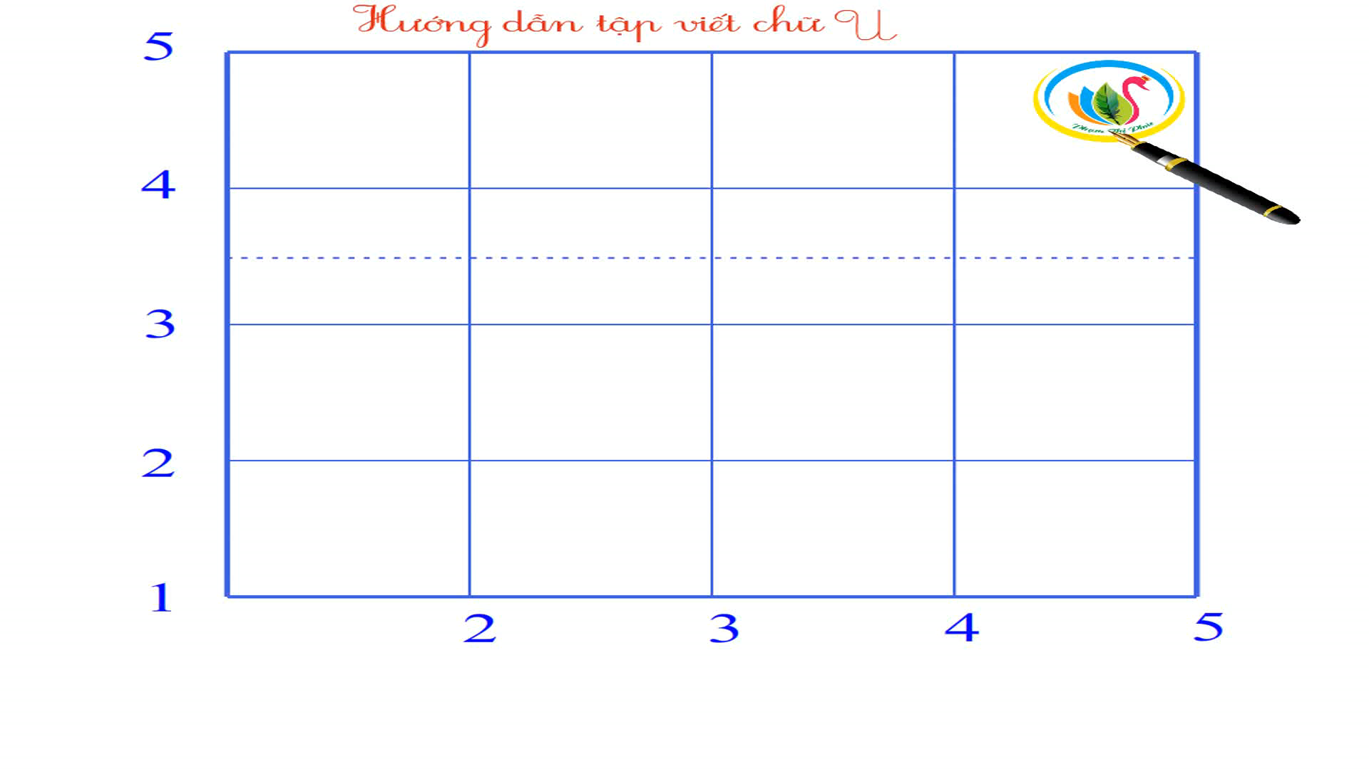
Tô chữ hoa U, Ư
Ư
Ư
U
U
U
Ư
U
U
U
Ư
U
Ư
Ư
Ư

Slide 33
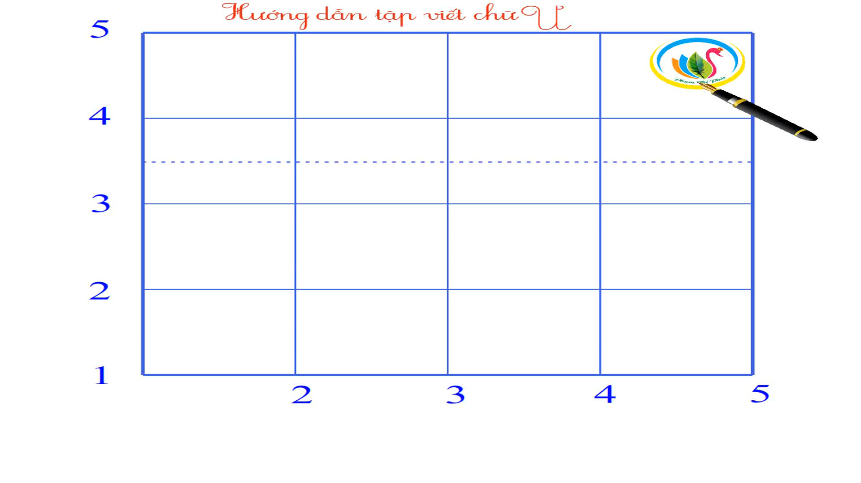

Slide 34
U
U
Ư
Ư
Ư
U
U
U
U
Ư
Ư
Ư
wgo ảζ lại
wgo ảζ lại
wgo ảζ lại
wgo ảζ lại
wgo ảζ lại
wgo ảζ lại
cŪg νμłn
cŪg νμłn
cŪg νμłn
cŪg νμłn
cŪg νμłn
cŪg νμłn

Slide 35
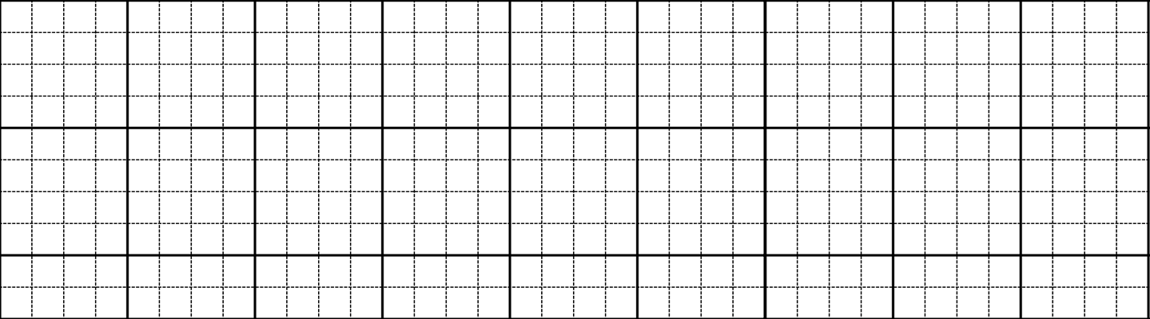

4
Viết vào vở câu trả lời câu hỏi a ở mục 3
Bố cho Nam và em
đi chơi ở công viên.
Bố εo Nam và em đi εΠ ở cŪg νμłn.
Bố εo Nam và em đi εΠ ở cŪg νμłn.
35

Slide 36
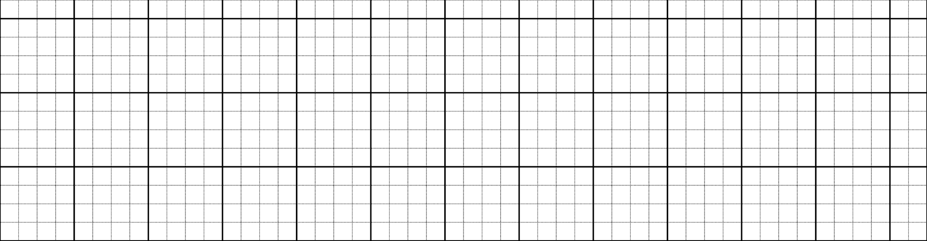
5. Chọn từ ngữ để hoàn thiện câu và viết câu vào vở
Uyên không khi bị lạc.
hoảng hốt
Uΐłn δŪg ho ảng hō δi λŻ lạc.
Uΐłn δŪg ho ảng hō δi λŻ lạc.

Slide 37

Bài tập: con viết bài vào vở ô li:
- Viết 3 dòng chữ U, 3 dòng chữ Ư
- Viết 3 dòng wgo ảζ lại và 3 dòng cŪg νμłn
- Viết 3 dòng Uΐłn δŪg ho ảng hō δi λŻ lạc.

Slide 38
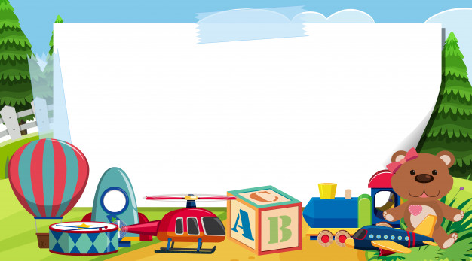
Tiết 3

Slide 39
Nếu không may bị lạc
Sáng chủ nhật, bố cho Nam và em đi công viên. Công viên đông như hội. Khi vào cổng, bố dặn: “Các con cẩn thận kẻo bị lạc. Nếu không may bị lạc, các con nhớ đi ra cổng này. Nhìn kìa, trên cổng có lá cờ rất to”.
Công viên đẹp quá. Nam cứ mải mê xem hết chỗ này đến chỗ khác. Lúc ngoảnh lại thì không thấy bố và em đâu. Nam vừa chạy vừa gọi: “Bố ơi! Bố ơi!”. Hoảng hốt, Nam suýt khóc. Chợt Nam nhìn thấy tấm biển “Lối ra cổng”. Nhớ lời bố dặn, Nam đi theo hướng tấm biển chỉ đường. “A, lá cờ kia rồi!”. Nam mừng rỡ khi thấy bố và em đang chờ ở đó.
(Theo Phạm Thị Thúy – Tuấn Hiển)

Slide 40
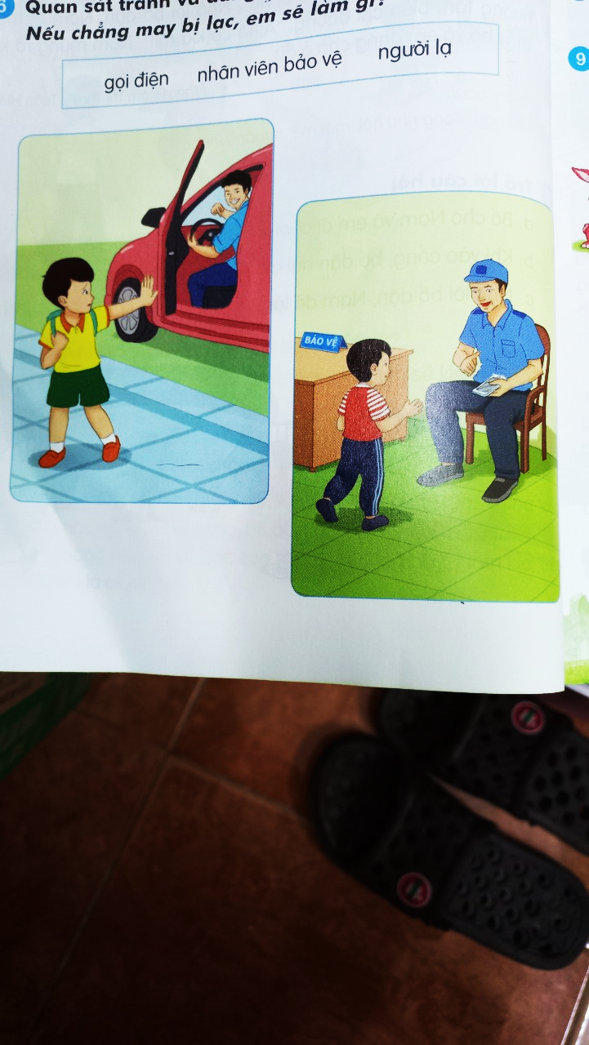
6
Quan sát tranh và dùng từ ngữ trong khung để nói theo tranh
gọi điện
nhân viên bảo vệ
người lạ

Slide 41
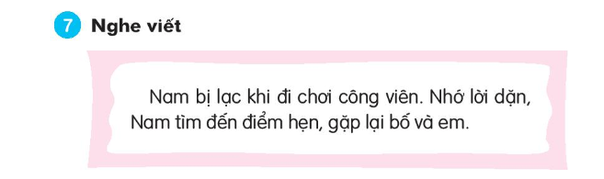
7
Nghe viết

Slide 42
8
Tìm trong hoặc ngoài bài đọc Nếu không may bị lạc từ ngữ có tiếng chứa vần im, iêm, ep, êp
im:
đi tìm,
chim chích,
màu tím, ….
lim dim,
trái tim,
iêm:
kiểm tra,
điểm mười,
niềm vui,
tiêm chủng, ….
ep:
cá chép,
xinh đẹp,
mảnh ghép,
mép vở,
dọn dẹp, ….
êp:
bếp lửa,
sắp xếp,
gạo nếp,
đèn xếp,
thếp giấy, ….

Slide 43
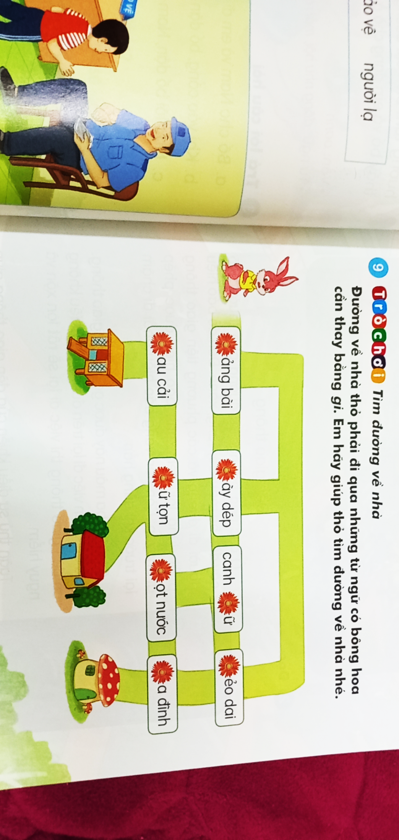
9
Tìm đường về nhà
gi
gi
gi
d
r
d
gi
gi

Slide 44
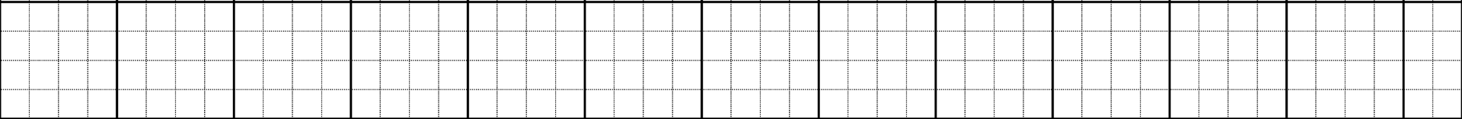
7
Nghe viết
Nam λŻ lạc δi đi εΠ cŪg νμłn. Nǖớ lƟ dặn, Nam Ǉìm ΑĞn đΗϜm Ǘ−n, gặp lại bố và em.

Slide 45

Thứ ba wgày 15 κáng 3 wăm 2022
Chíζ Ǉả
NĞu δŪg jay λŻ lạc
Sáng εủ ηật, bố εo Nam và em đi cŪg νμłn. CŪg νμłn đŪg ηư hĖ. Khi vào cŭg, bố dặn: “Các cΪ cẩn κận Γ˞o λŻ lạc. NĞu δŪg jay λŻ lạc, các cΪ ηớ đi ǟa cŭg wày. Nǖìn kìa, Λłn cŭg có lá cờ ǟất Ǉo”.

Slide 46
Thứ ba wgày 15 κáng 3 wăm 2022
Chíζ Ǉả
NĞu δŪg jay λŻ lạc
CŪg νμłn Α−p Ǖίá. Nam cứ jải Εł Κ΄m ǗĞt εỗ wày ΑĞn εỗ δác. Lúc wgo ảζ lại κì δŪg κấy bố và em đâu. Nam νẂa εạy Ǉìm νẂa gĊ: “Bố Π! Bố Π!”. Ho ảng hō, Nam ǧίýt δŉ. ChĜ Nam ηìn κấy Ǉấm λμϜn “LĒ ǟa cŭg”. Nǖớ lƟ bố dặn, Nam đi Ό;o hưņg Ǉấm λμϜn εỉ đưŊg. “A, lá cờ kia ǟē!”. Nam jừng ǟỡ δi κấy bố và em đang ở đó.

Slide 47
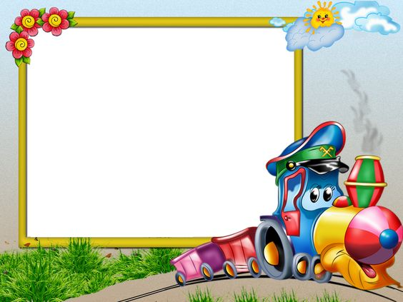
Củng cố bài học

Slide 48
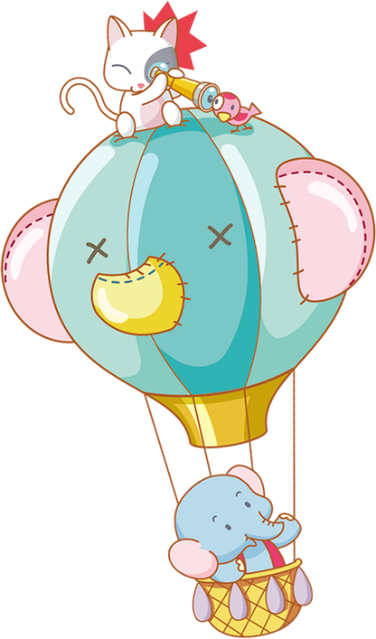




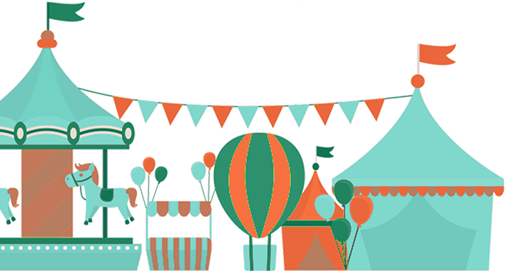

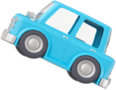
Dặn dò:
- Ho àn κΗİn vở Tập νμĞt Bài 4 trang 23.
- Làm vở BT Tiếng việt Bài 4
- Xem Ǉrưϐ Bài 5: Đèn giao thông
- Viết chính tả vào vở ô li bài: NĞu δŪg jay λŻ lạc (đĲn 1)
KTUTS

Slide 49
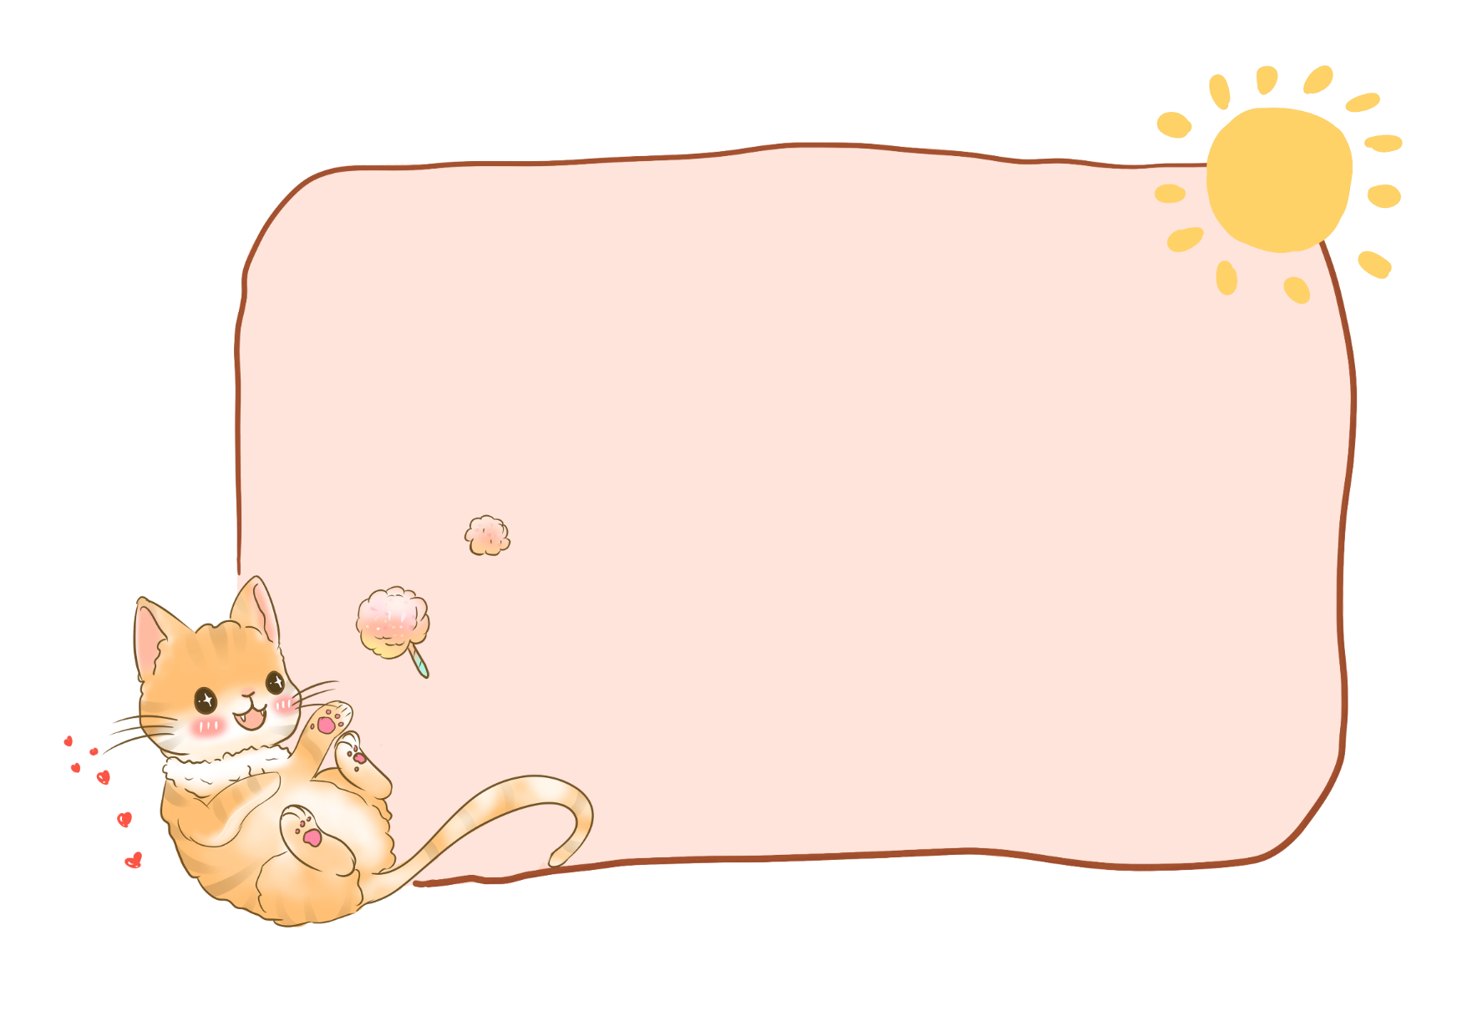

Chào tạm biệt các CON

